Slide 1

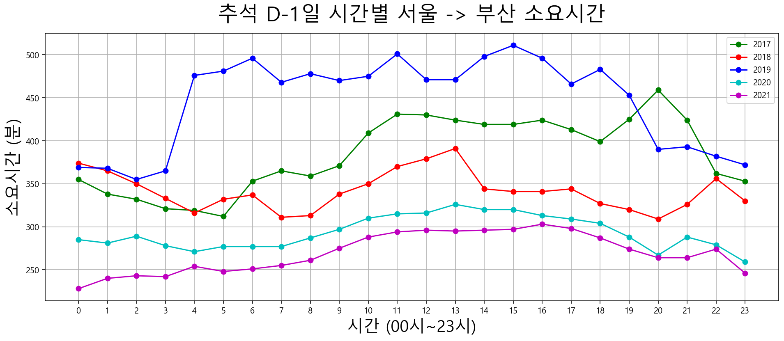

1. EDA 과정
주 이동 시간 5시~ 18시
귀경길에 영향을 주는 D-3, D-2, D-1일 데이터 채택
20, 21년도 삭제 → 코로나로 인한 이동인구 감소
22년도와 연휴 길이가 4일로 같은 2019년 채택

Slide 2
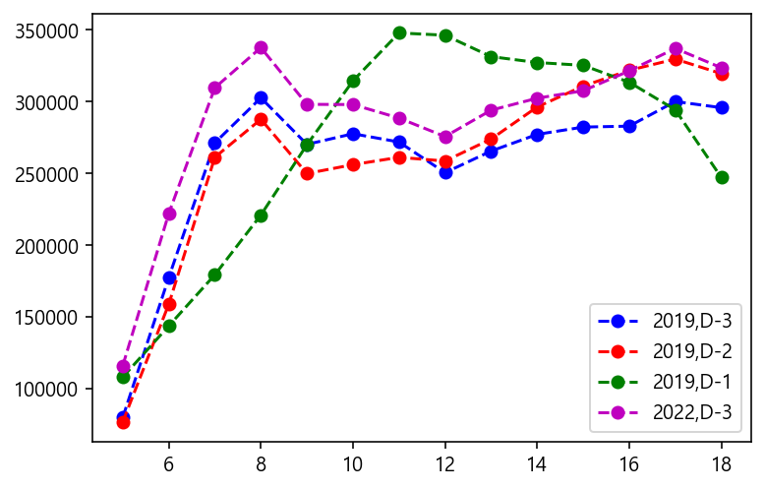
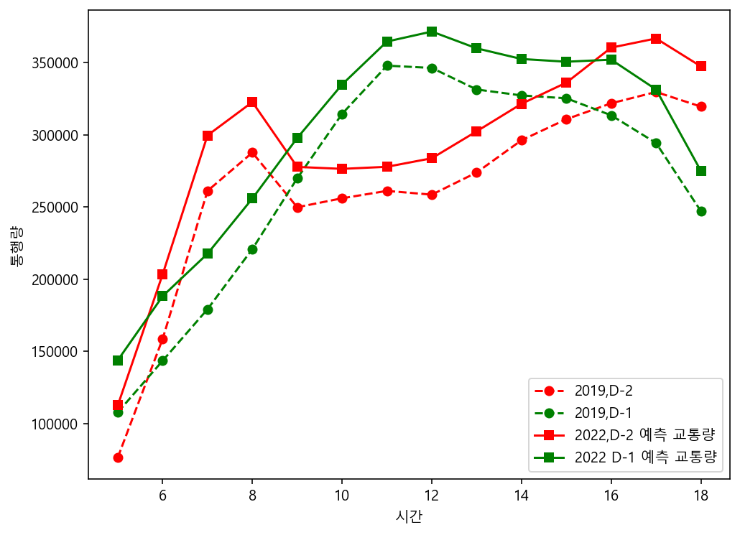
2. 데이터 분석
D-3일에서 19년, 22년 비슷한 교통량 그래프
이를 토대로 22년 D-2, D-1 일의 교통량 예측
→ D-3일 교통량의 차이를 이용

Slide 3
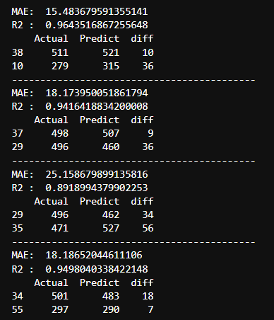
3. ML모델선정
Linear Regression 모델을 채택
여러 번의 R2스코어로 성능 확인

Slide 4
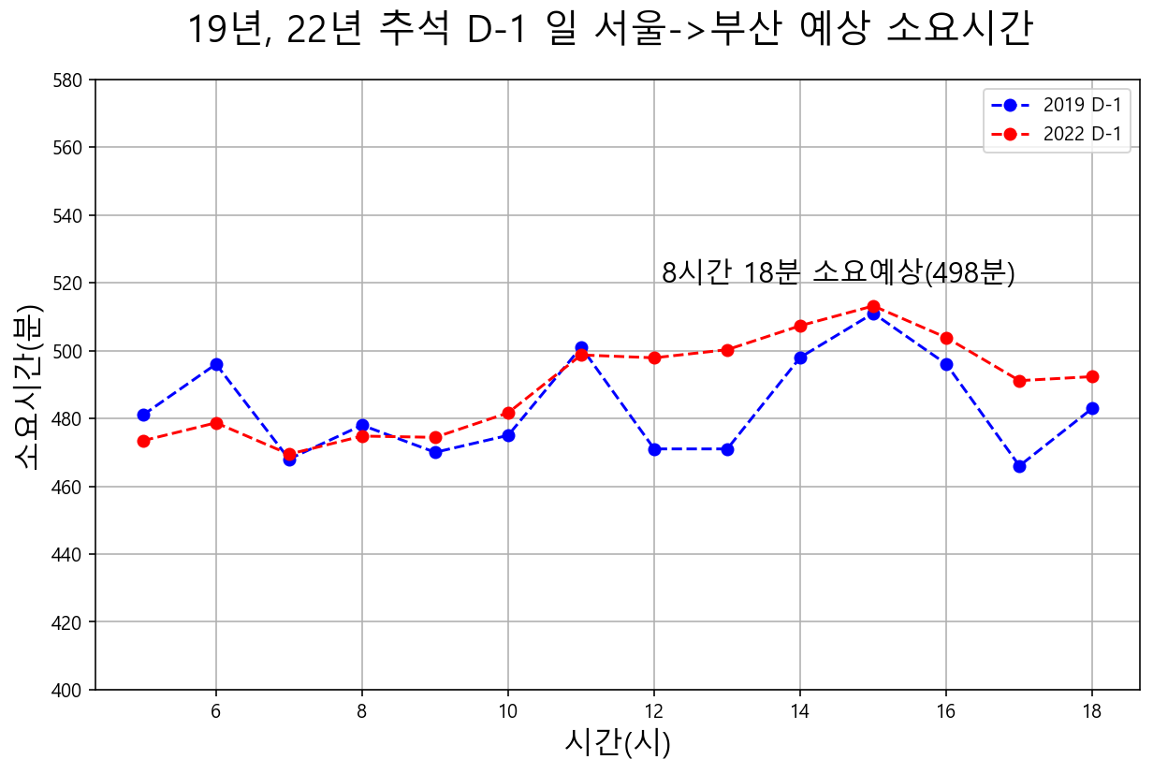
4. 결론
22년도 9월9월(D-1)일
서울→부산 예상 소요시간
→ 8시간 18분 (498분)

Slide 5
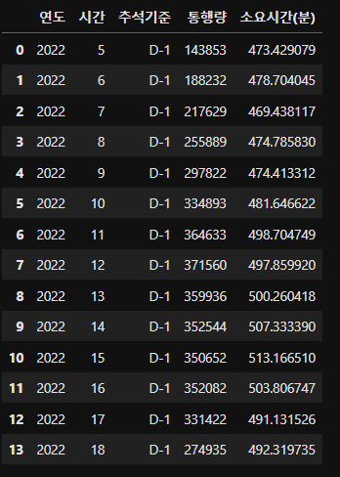
5. 22년 9월 9일 전체

